Slide 1

Нумо, діти, підведіться всі приємно посміхніться продзенів уже дзвінок починаємо урок а цікаво вам дізнатись що сьогодні може статись?
Ну, то всядьтеся зручніше та й дізнаймося скоріше

Slide 2

Тема уроку: Письмове додавання і віднімання трицифрових чисел.Розв’язок задач і прикладів.
Мета: закріпити навички додавання і віднімання трицифрових чисел, використовувати вивчений матеріал під час розв'язування задач та прикладів; вдосконалювати обчислювальні навички, вміння працювати самостійно, виховувати старанність та дружелюбність.

Slide 3
“ У наш час, щоб будувати і машиною керувати треба в школі дуже добре математику вивчати”
Девіз уроку:

Slide 4


Slide 5
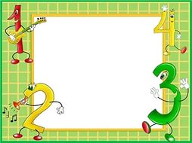
1 зупинка
“ Перевіряйка”

Slide 6
2 зупинка
“Повторяйка” Усна лічба

Slide 7
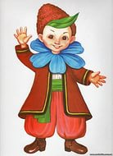
3 зупинка
“Барвінок”

Slide 8
-
Як називаються числа при множенні?
- Який добуток чисел 6 і 9?
Різниця чисел 70 і 10?
На скільки частка чисел 54 і 6 більша за 7?
На скільки частка чисел 81 і 9 менша за 10?
- Периметр квадрата 16 см. Яка його сторона?

Slide 9

4 зупинка
“ Незнайко”

Slide 10
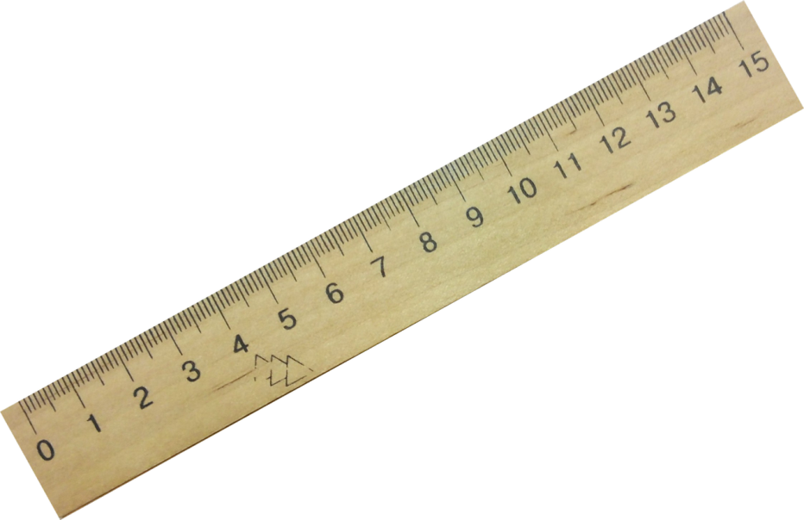

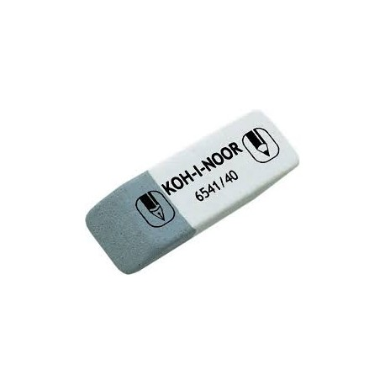
-320 шт.
-?,на 245 більше, ніж лінійок
- ?,на 300 менше, ніж олівців

Slide 11
1)
2)

Slide 12
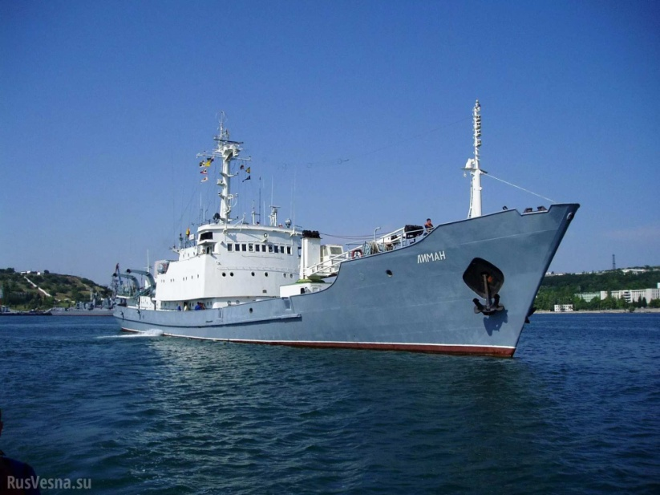
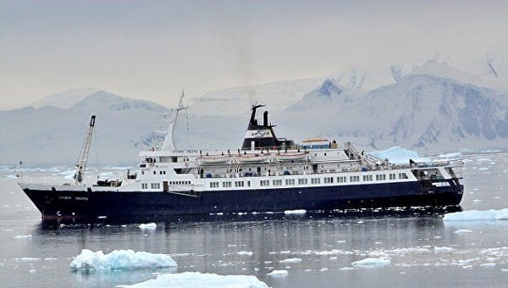
246 км.
?, на 20 км, менше
А_______________________________________________В
246 км ?, на 20 км,<

Slide 13
5 зупинка
“Відпочинок”

Slide 14
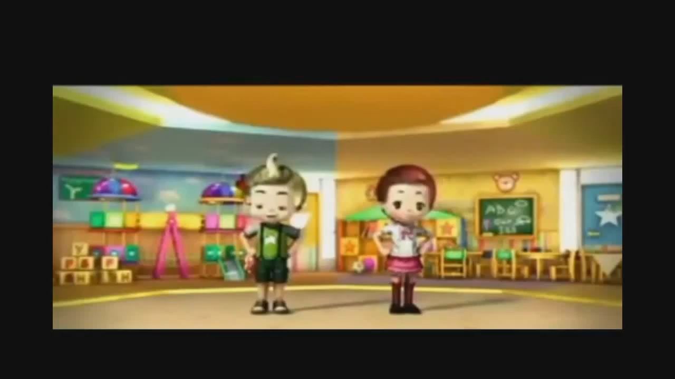

Slide 15

6 зупинка
“ Самостійка”

Slide 16
1 варіант 2 варіант
374+284=?
690-465=? 628-253=?
596-187=? 126+329=?
162+458=?

Slide 17
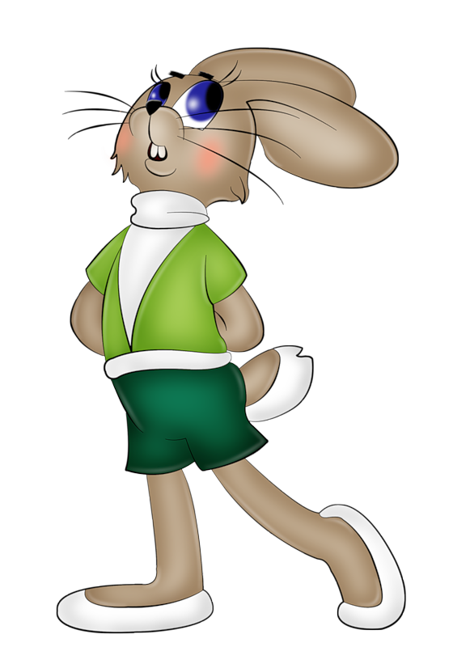
7 зупинка
“ Складайка”

Slide 18
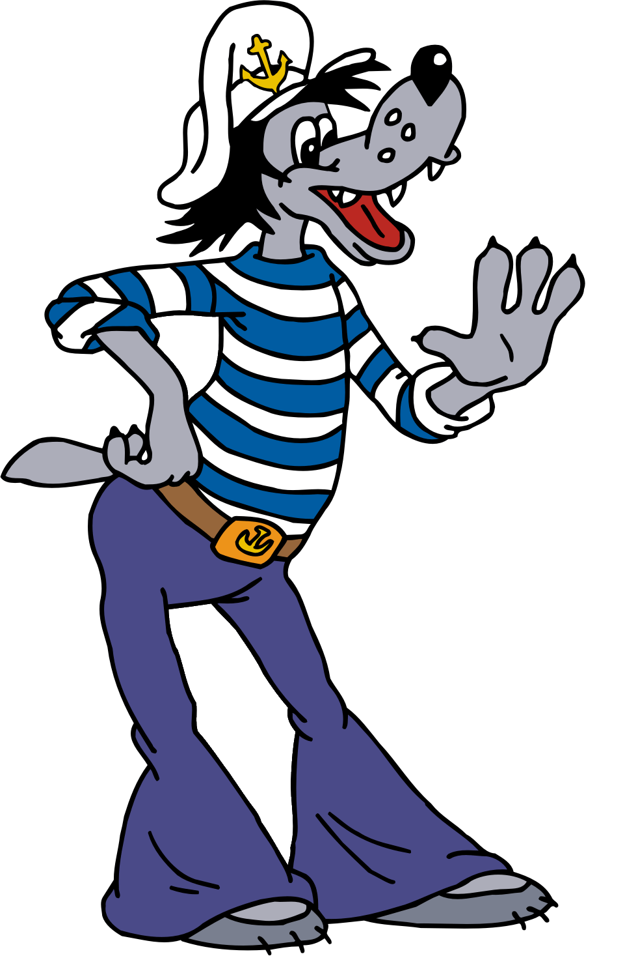

Slide 19

7 зупинка
“ Грайка”

Slide 20

Сміливі Швидкі

Slide 21

ДРУЖБА

Slide 22
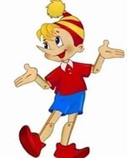
8 зупинка
“ Підсумкова”

Slide 23
Молодці!

Slide 24
Дякуємо!

